Slide 1
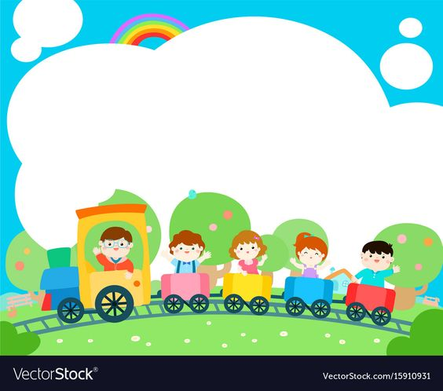
TRƯỜNG TIỂU HỌC ĐOÀN KẾT
Chào mừng các con lớp 3 đến với tiết Thể dục

Slide 2

BÀI 21: ĐỘNG TÁC BỤNG
CỦA BÀI THỂ DỤC PHÁT TRIỂN CHUNG
Mục tiêu, yêu cầu cần đạt:
Học động tác bụng. Yêu cầu thực hiện tương đối đúng.
Chơi trò chơi “Chạy đổi chỗ, vỗ tay nhau”. Yêu cầu biết tham gia chơi tương đối chủ động.

Slide 3
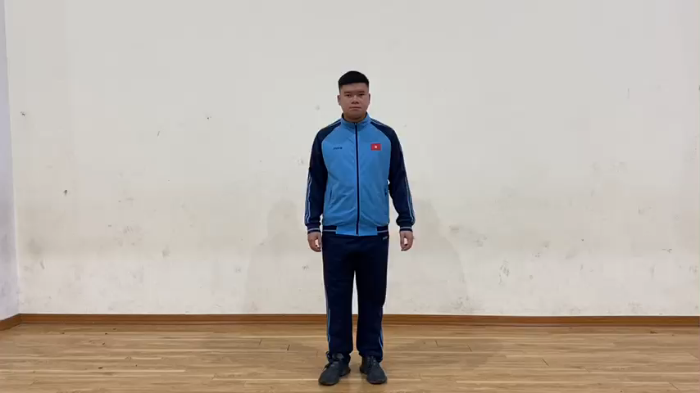
KHỞI ĐỘNG
(xem clip)

Slide 4
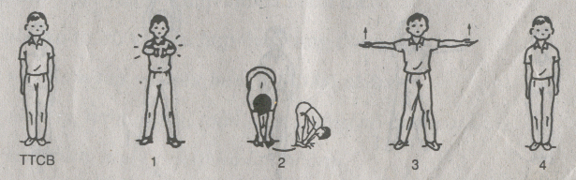
I. ĐỘNG TÁC BỤNG

Slide 5
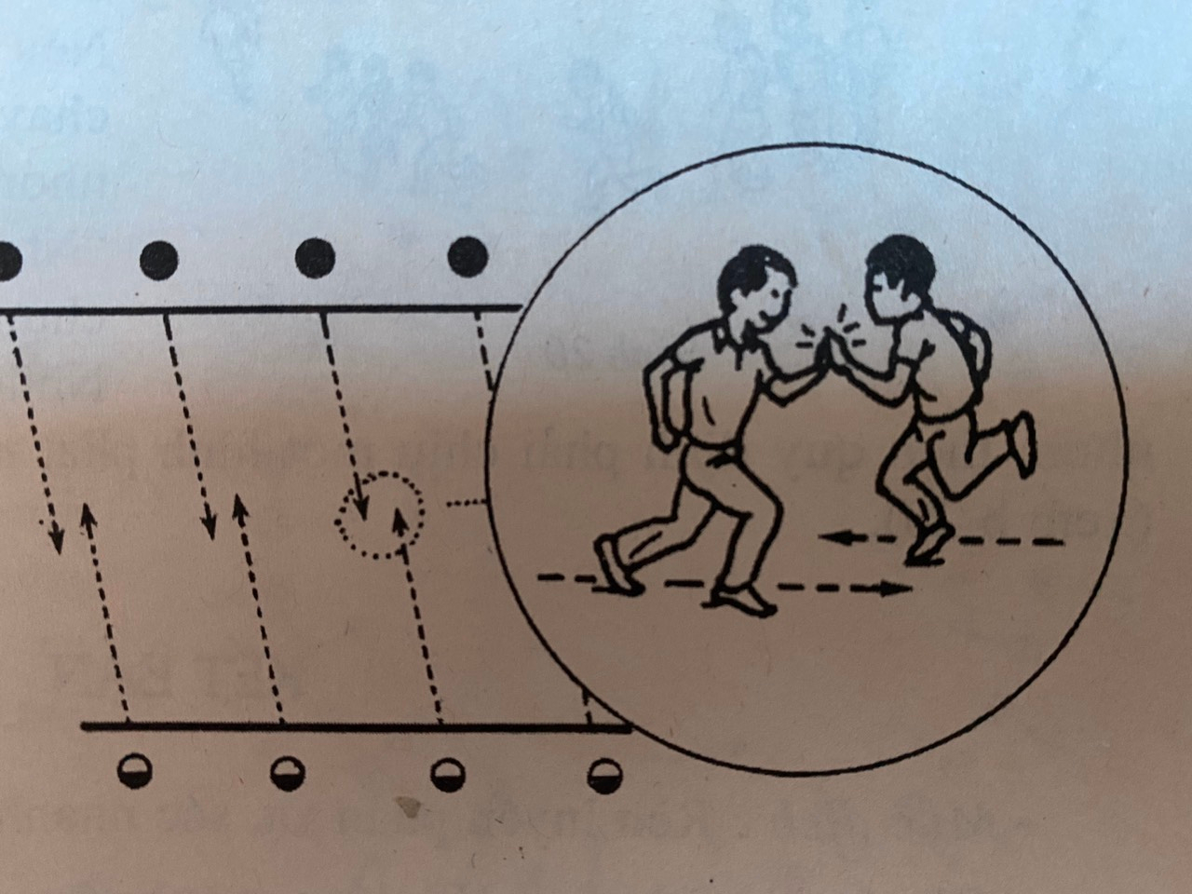
II. TRÒ CHƠI “CHẠY ĐỔI CHỖ, VỖ TAY NHAU”

Slide 6
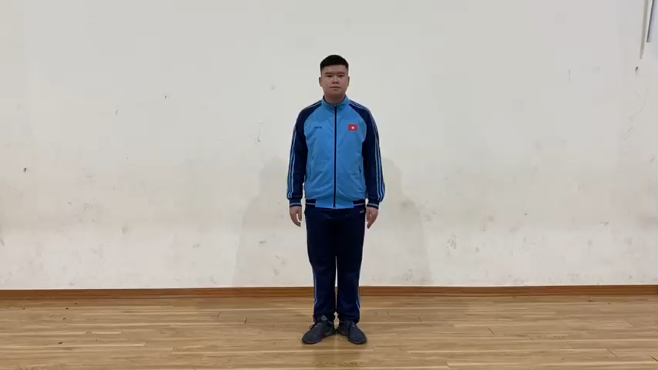
THẢ LỎNG
(xem clip)

Slide 7
Hệ thống lại bài học:
Học động tác bụng.
Chơi trò chơi: “Chạy đổi chỗ, vỗ tay nhau”

